Slide 1
웹 개발 입문
이해신

Slide 2
HTML과 CSS를 이용한 코딩이란

Slide 3
프로그램(program)이란?
컴퓨터에 사용자가 원하는 어떤 결과를 실행시키기 위해 순차적으로 작성된 명령어 집합
프로그래밍 언어란?
컴퓨터는 0,1
컴퓨터를 사용자가 필요에 의해 구동 시키려하면 컴퓨터와 의사소통이 필요
의사소통을 위한 언어는 기계어, 고급언어
코딩이란?
프로그램 언어를 이용하여 약속된 규칙대로 프로그램을 작성하는 작업과정

Slide 4
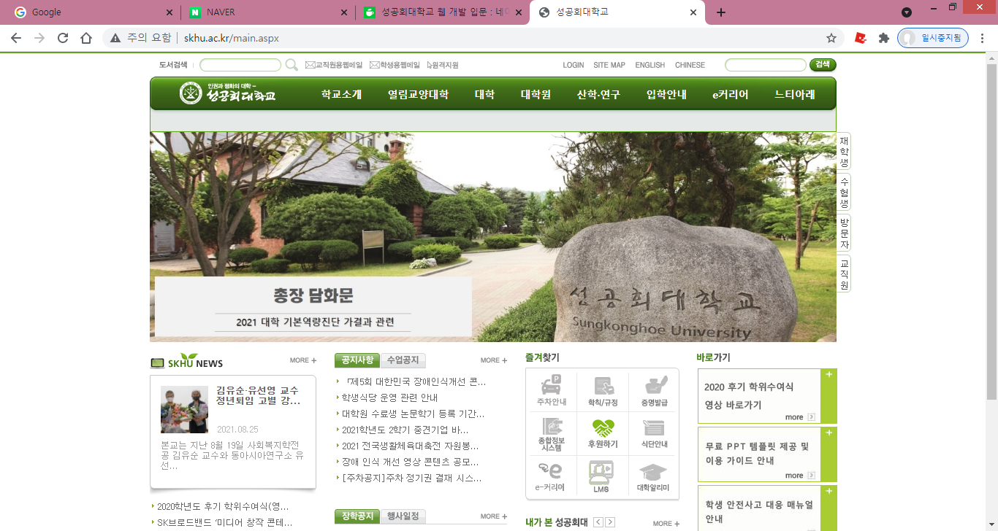




HTML : 홈페이지를 작성하는 데 사용하는 언어
하이퍼텍스트
이미지
이미지 표시와 배치,크기
텍스트 배치 및 링크설정
웹 브라우저란 :웹(WWW) 서비스를 이용할 수 있게 하는 프로그램으로 HTML로 작성된
하이퍼 텍스트를 받아 보여주는 프로그램.
웹 브라우저 종류

Slide 5
CSS
웹페이지를 꾸미는데 필요한 프로그래밍 언어
예)테두리 색/여백지정, 글꼴지정 등등

Slide 6
javascript
웹의 동작을 구현

Slide 7
HTML로는 웹의 내용을 작성하고,
CSS로는 웹을 디자인하며,
자바스크립트로는 웹의 동작을 구현

Slide 8
1. 홈페이지 밑그림 그리기. (와이어 프레임)
2. 작업폴더 만들기.
3. 디자인한 내용 -> HTML 코딩
4. 웹 브라우저에서 -> HTML파일 실행
5. 홈페이지 접속을 위해 웹 호스팅

Slide 9
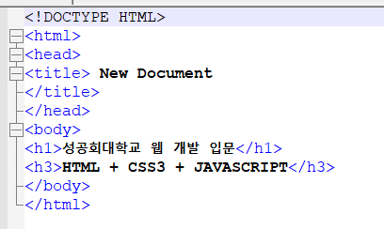
HTML 기본구조
html에서 각 개체들을 표시할 때 태그를 이용하여 작업
태그 –웹 브라우저에게 각 개체가 화면에 어떻게 나타내야 하는지를 알려주는 역할수행
태그 형태 – 보통 쌍으로 열림(<), 닫힘(>)태그로 구성되며, 닫힘 태그는’</>’형태로 표시
웹 페이지가 어떤 문서의 유형으로 이루어졌는지를 기술

Slide 10
HTML 기본구성
<!DOCTYPE HTML>
<html>
<head> //머리부분시작
<title>홈페이지 기본구조</title>
</head> //머리부분 끝
<body> //몸체부분 시작
홈페이지에 들어가는 내용들
</body> //몸체부분 끝
</html>

